Slide 1
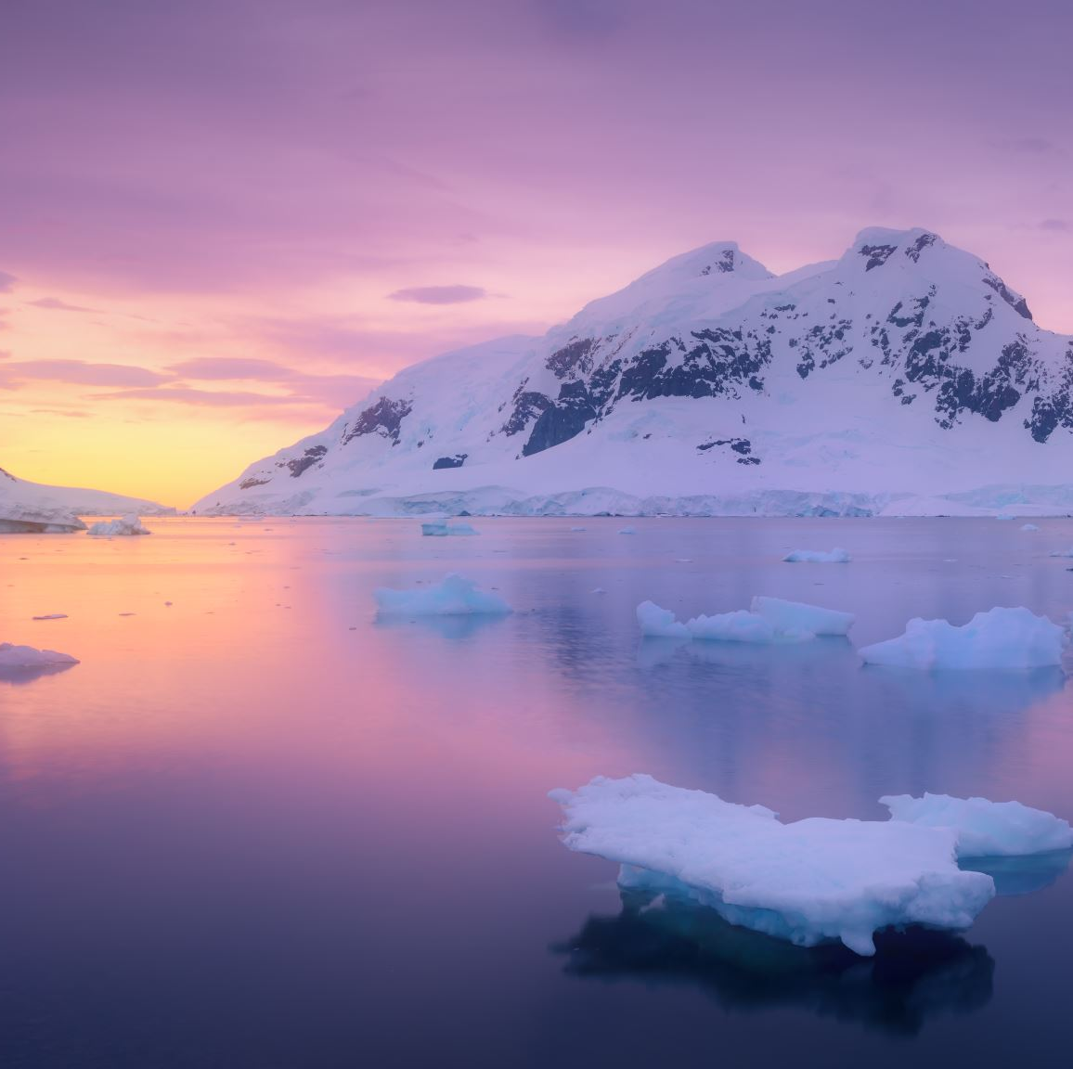
Temperaturen
Sonnenenergie
Faktoren
- Temperaturen und Höhe
- Temperaturen und Exposition und
Geländeform
- Temperaturen und Breitengrad
- Temperaturen und Meer

Slide 2
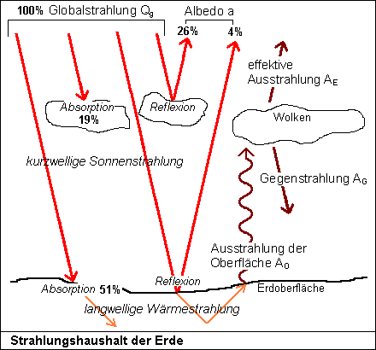
Sonnenenergie

Slide 3
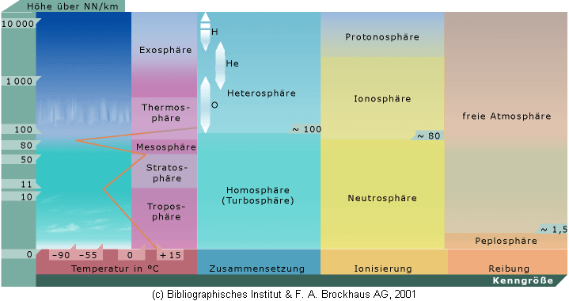
Vertikalgliederung der Erdatmosphäre nach Temperatur

Slide 4
Landschaftstypen und Höhenunterschied
Mit dem Höhenunterschied verändert sich die Pflanzenwelt sehr schnell.
Ungefähr 700mal schneller als wenn man gegen Norden fährt.

Slide 5
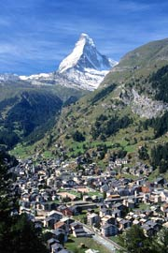
Temperaturgradient : Definition
4478m
0°
Temperaturgradient :
Temperaturabnahme von
Ungefähr 0.5 Grad pro
100m.
28 x 0.5° = 14°
14°-14° = 0°
2872 m
1606 m 14°

Slide 6
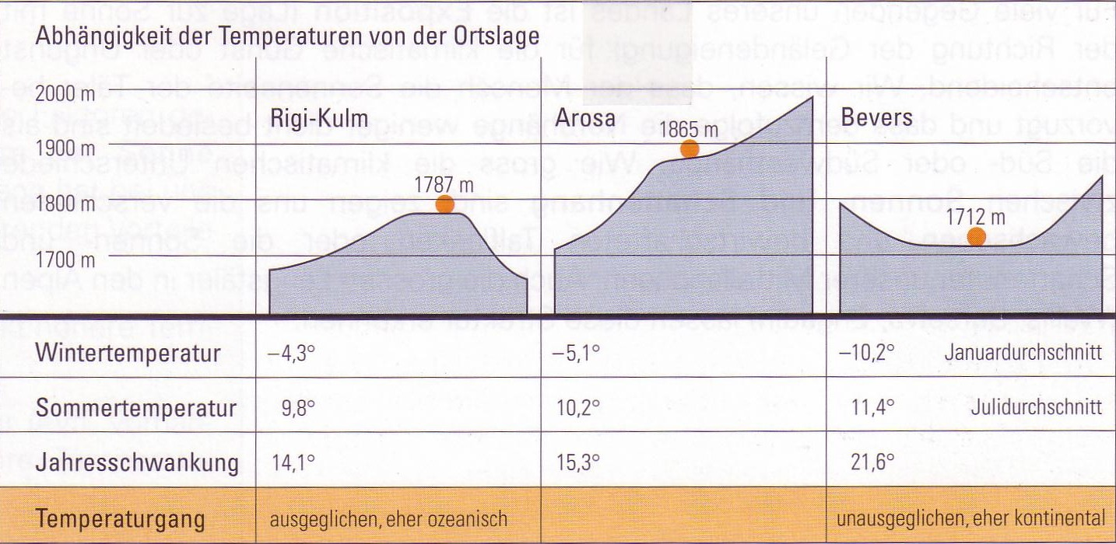
Geländeform

Slide 7
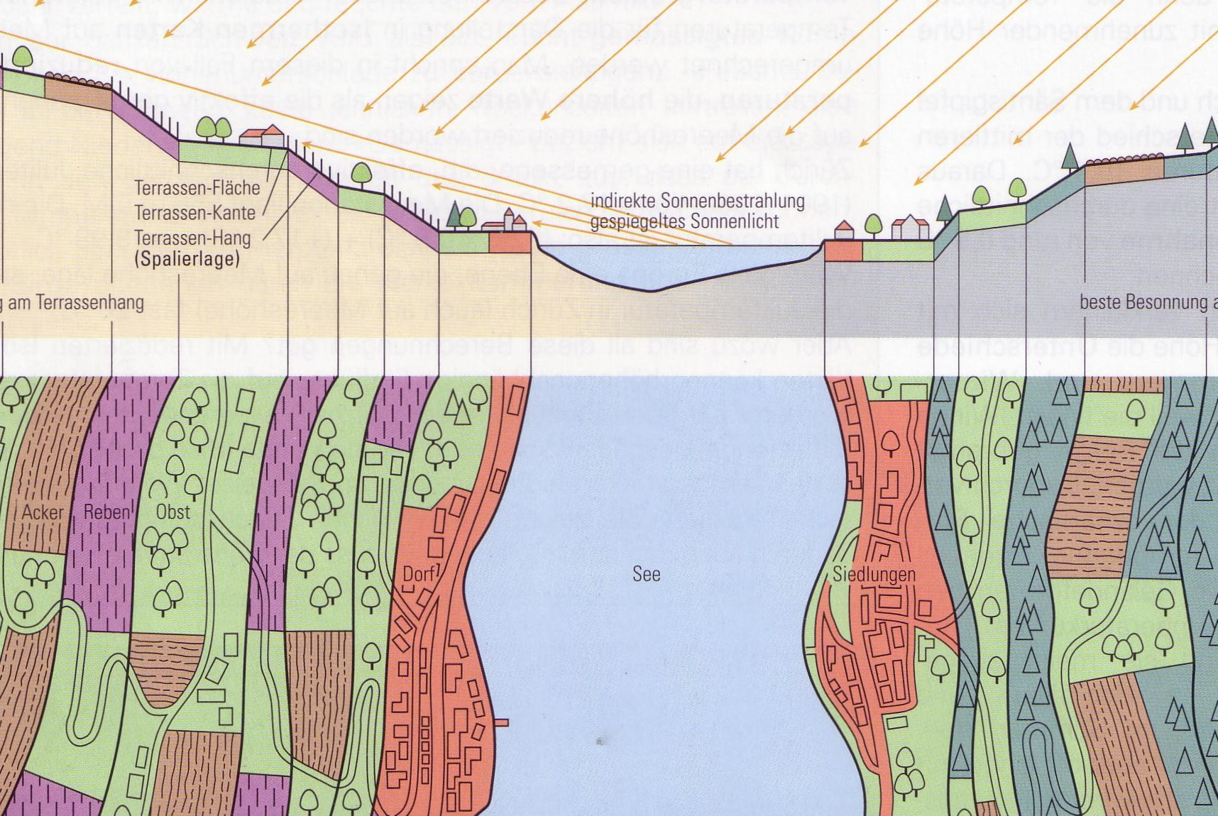
Temperaturen + Exposition

Slide 8
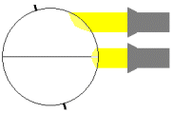
Breitengrad und Temperaturen
Notes:
Am Äquator ist die Strahlungsbilanz (R) positiv (Energieüberschuss), somit ist auch die Erwärmung der Luft und des Bodens hoch.
An den Polen ist die Strahlungsbilanz (R) negativ (Energiemangel), somit ist auch die Abkühlung der Luft und des Boden groß.

Slide 9
Temperaturen und Breitengrad
Geographische Breite: Am Nordpol ist es kälter als bei uns in Mitteleuropa und am Äquator ist es wärmer, weil die gleiche Menge Sonnenstrahlen an den Polen eine viel größere Fläche beleuchten muss als am Äquator. Die Erwärmung ist am Äquator also höher, da der Einfallswinkel der Sonnenstrahlen recht hoch ist und so die gleiche Anzahl Strahlen am Äquator einen viel kleineren Raum erwärmen braucht als am Pol. Die geographische Breite bestimmt also die grundsätzlichen Temperaturen einer Region.

Slide 10
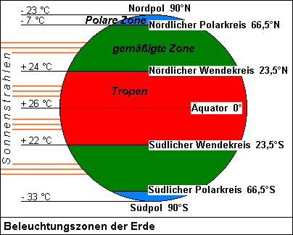

Slide 11
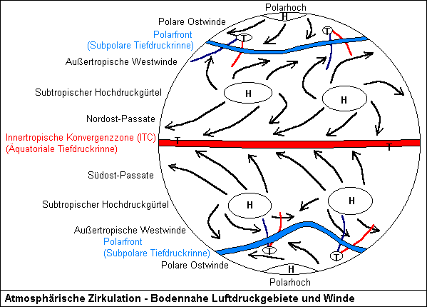
Atmosphärische Zirkulation
Notes:
Am Äquator ist die Strahlungsbilanz positiv (= Energieüberschuss), somit ist auch die Erwärmung der Luft und des Bodens hoch. An den Polen ist die Strahlungsbilanz negativ (= Energiemangel), somit ist auch die Abkühlung der Luft und des Bodens groß (siehe Abschnitt Grundlagen der Zirkulation). D.h. am Äquator ist es heißer als am Nordpol! Aus diesem Energie- und Temperaturgegensatz ergibt sich die globale Zirkulation der Atmosphäre. Sie sorgt für den Ausgleich zwischen der warmen Tropikluft und der kalten Polarluft.

Slide 12
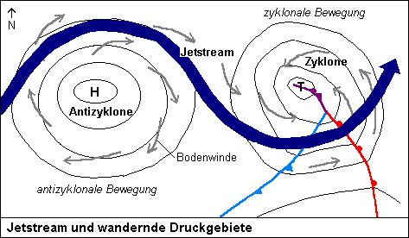

Slide 13
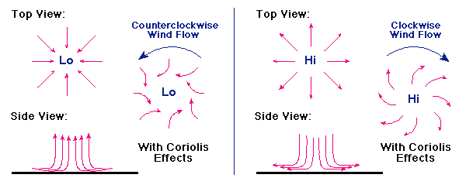
Dynamische Druckgebiete

Slide 14
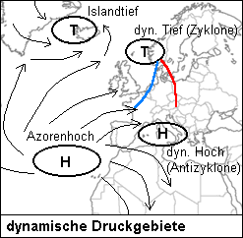
Notes:
Dynamische Hochdruckgebiete entstehen im Bereich des subtropischen Hochdruckgürtels (z.B. Azorenhoch), lösen sich von diesem ab und wandern dann nach Osten.
Auf der Nordhalbkugel zirkuliert die Luft im Uhrzeigersinn um das Hochdruckgebiet, auf der Südhalbkugel dagegen

Slide 15
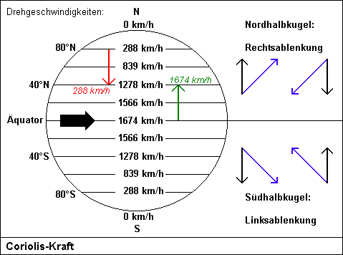
Notes:
Diese Kraft entsteht durch die Drehbewegung der Erde um ihre eigene Achse (Rotation). Am Äquator dreht sich die Erde schneller als an den Polen (am Äquator ist der "Weg" länger --> v=s/t). Wenn nun ein Luftpaket seine geographische Breite verlässt, behält es diese Geschwindigkeit bei. Wenn es also beispielsweise auf der Nordhalbkugel nach Süden strömt, kommt es in Breiten, die sich schneller bewegen als seine Herkunftsregion. Das Luftpaket bewegt sich hier dann langsamer als die Erde unter ihm, damit hängt es hinter der Erde her, es wird also scheinbar nach Westen abgelenkt. Strömt es aber nach Norden, dann gelangt es in "langsamere" Regionen. Es ist also selbst schneller und eilt der Erdoberfläche voraus; der Wind wird ergo nach Osten abgelenkt. Auf der Südhalbkugel ist es aber anders herum.
Die Coriolis-Kraft lenkt also Strömungen:
auf der Nordhalbkugel nach rechts und
auf der Südhalbkugel nach links ab.
Sie wirkt aber nur bei großräumigen Strömungen. Bei den regionalen Windsystemen ist sie beispielsweise zu vernachlässigen.

Slide 16
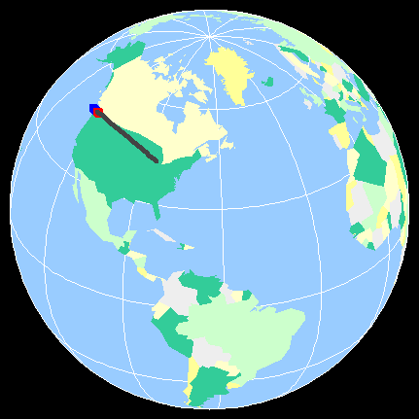

Slide 17
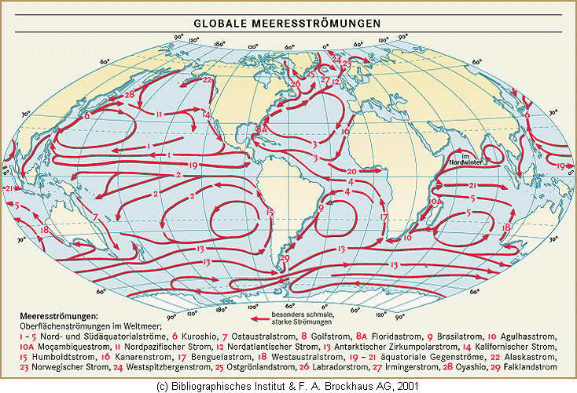
Meeresströmungen
Notes:
Die Meeresströmungen spielen mit der allgemeinen Zirkulation der Atmosphäre die größte Rolle im Klima- und Wettergeschehen. Denn sie sind neben der atmosphärischen Zirkulation der wichtigste Faktor für den globalen Temperaturaustausch

Slide 18
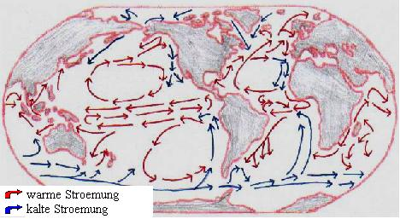
Warme und kalte Strömungen

Slide 19
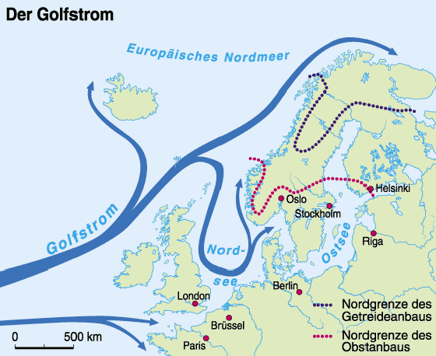
Beispiel : Golfstrom

Slide 20
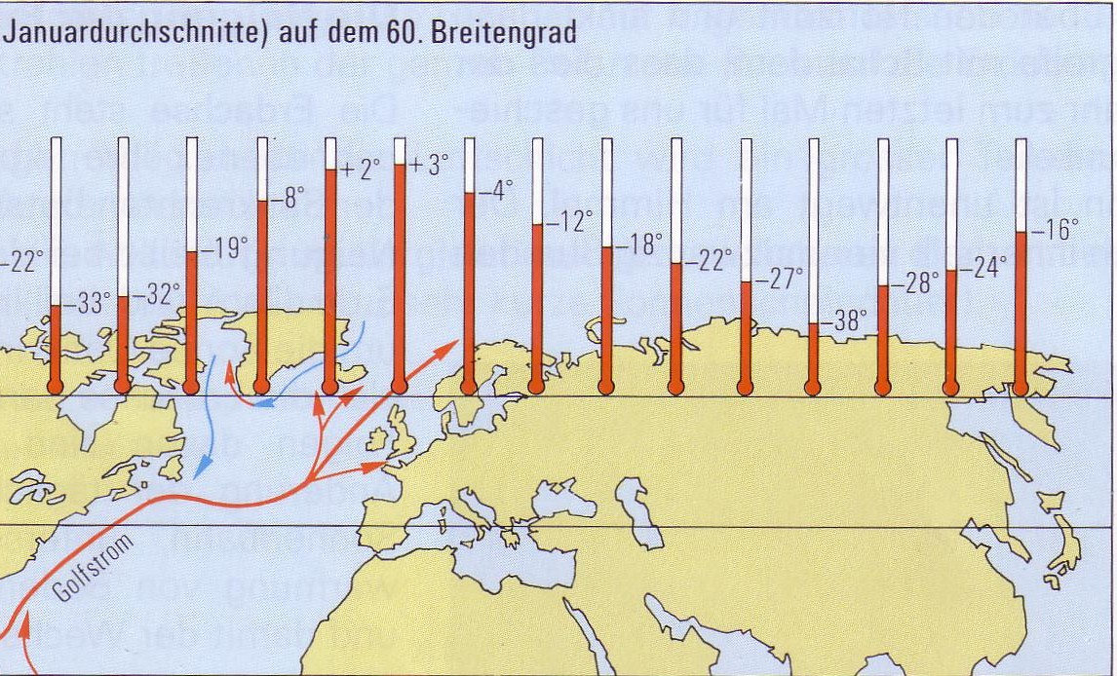
Golfstream
Notes:
Lage zum Meer: In einem Ort am Meer fällt in der Regel mehr Regen (Niederschlag) als im Binnenland. Außerdem nehmen die Meere im Sommer Wärme auf, die sie im Winter wieder abgeben. So sind die Temperaturschwankungen am Meer geringer. Das Wasser erwärmt sich und erkàltet sich langsamer als der kontinentale Flächen. Meere bestimmen also die Temperaturen und Niederschläge eines Ortes.

Slide 21
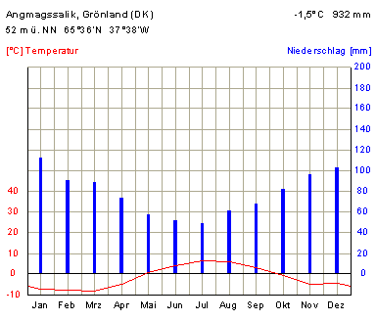
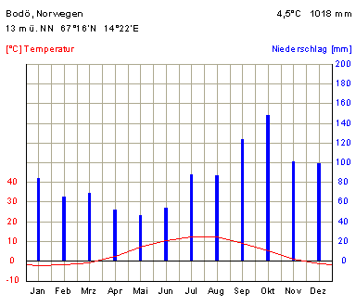
Westatlantische Küste(Grönland)
Ostatlantische Küste (Norwegen)
kleine Fischersiedlungen
Fjorde vereist
große Eisdecke im Binnenland
Moose, Flechten und Gräser
Fjorde ganzjährig eisfrei
Mischwälder
Hafenstädte (Bergen, Trondheim, Narvik)
Nadelwälder im Binnenland

